Slide 1

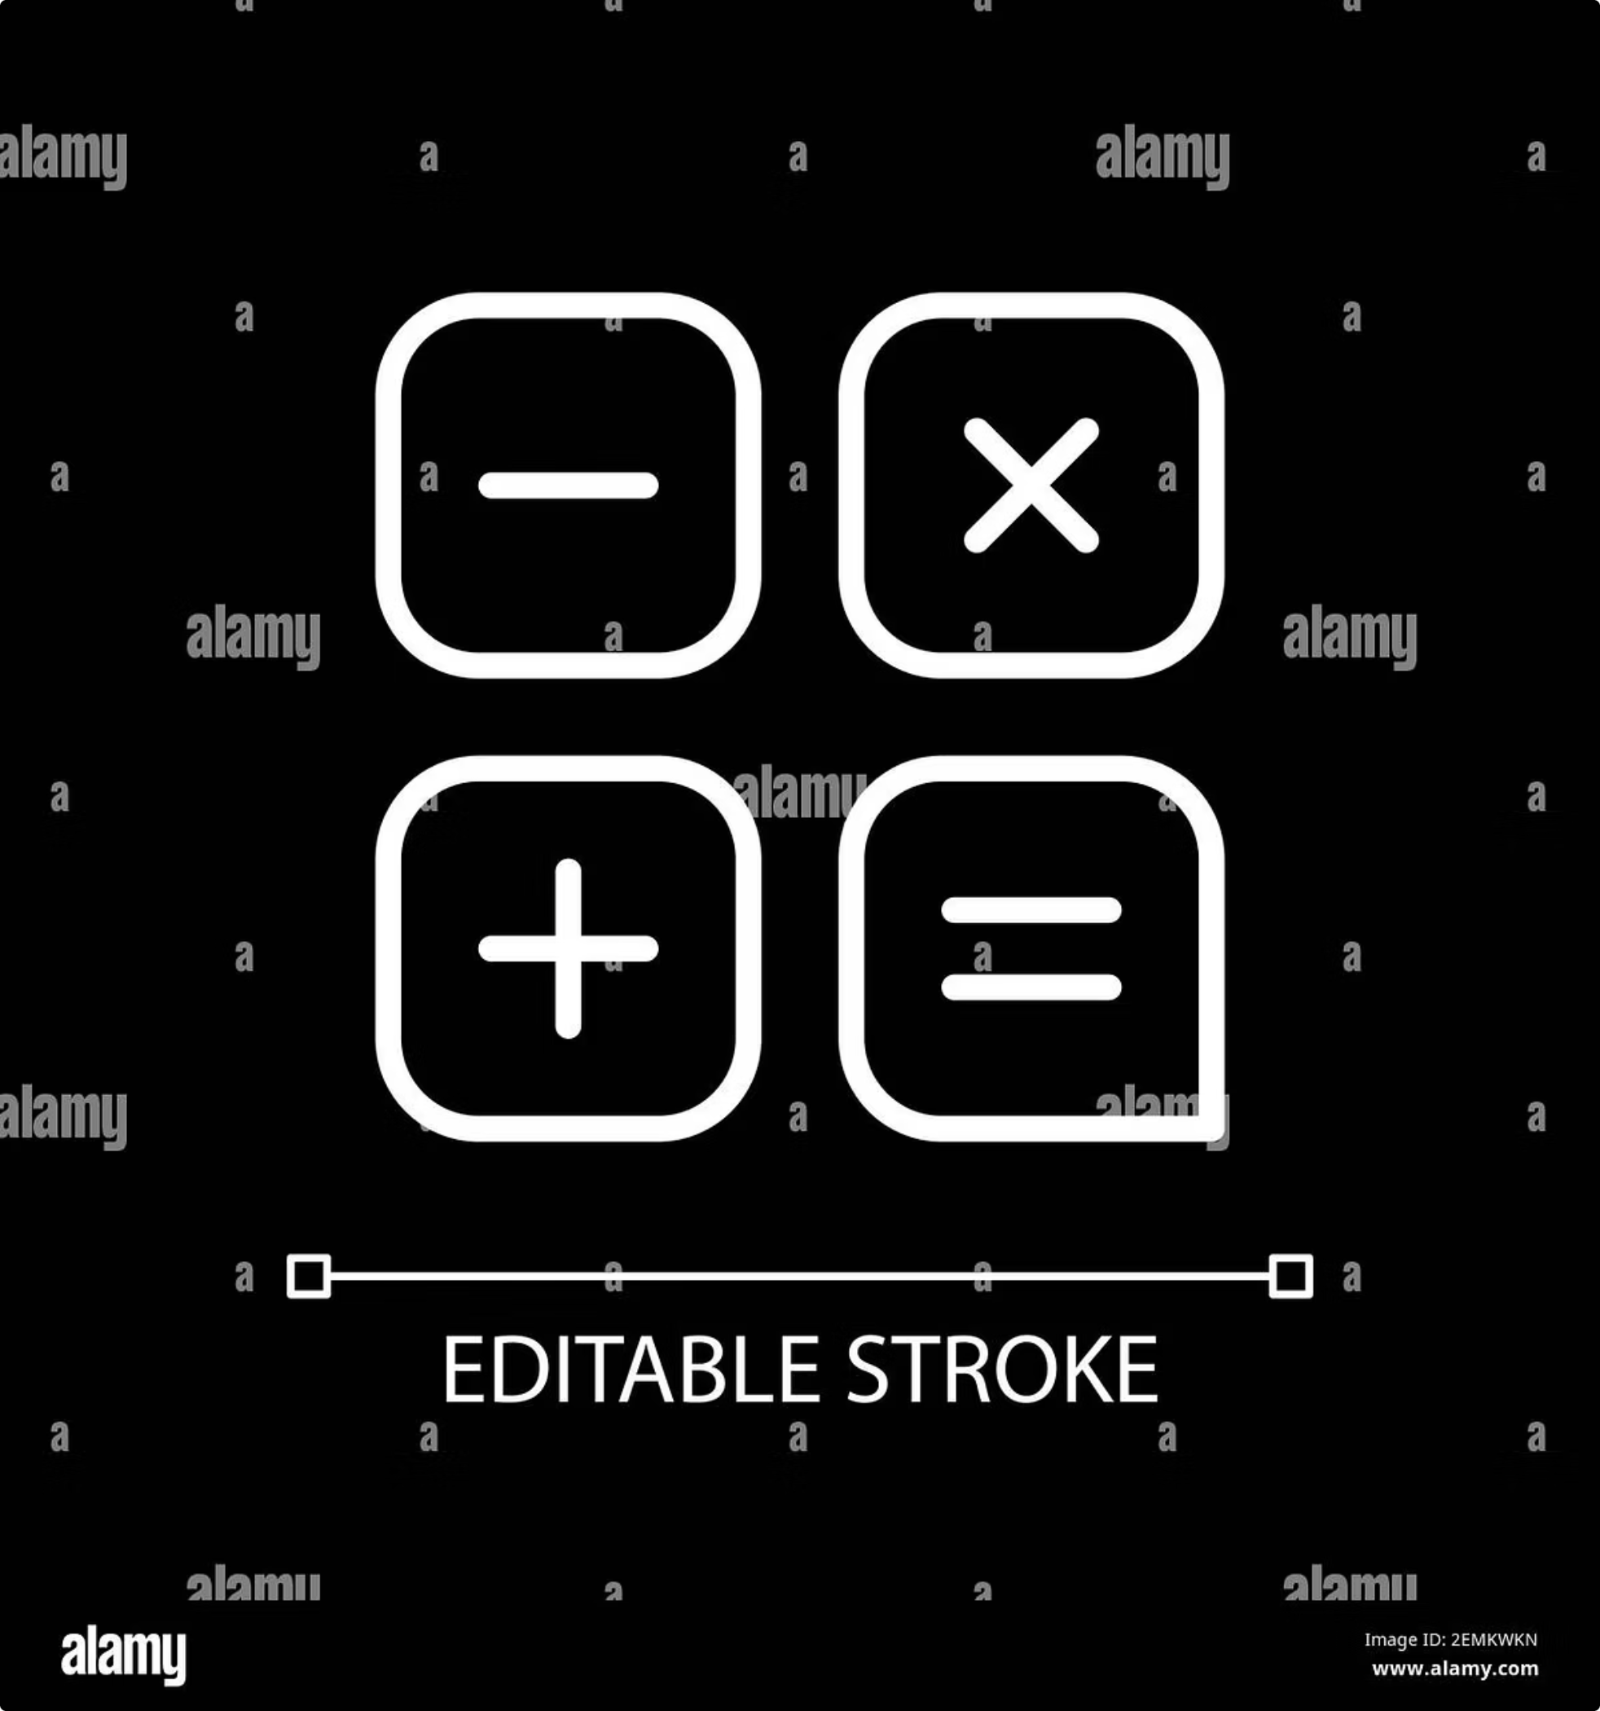
物件導向專題報告
資工 1A｜第二組
支援加、減、乘、除、平方、平方根之物件導向計算機系統

Slide 2
組別資訊
組別
系級
第二組
資工 1A
組長
組員
張定翔
陳柏融、阮清田

Slide 3
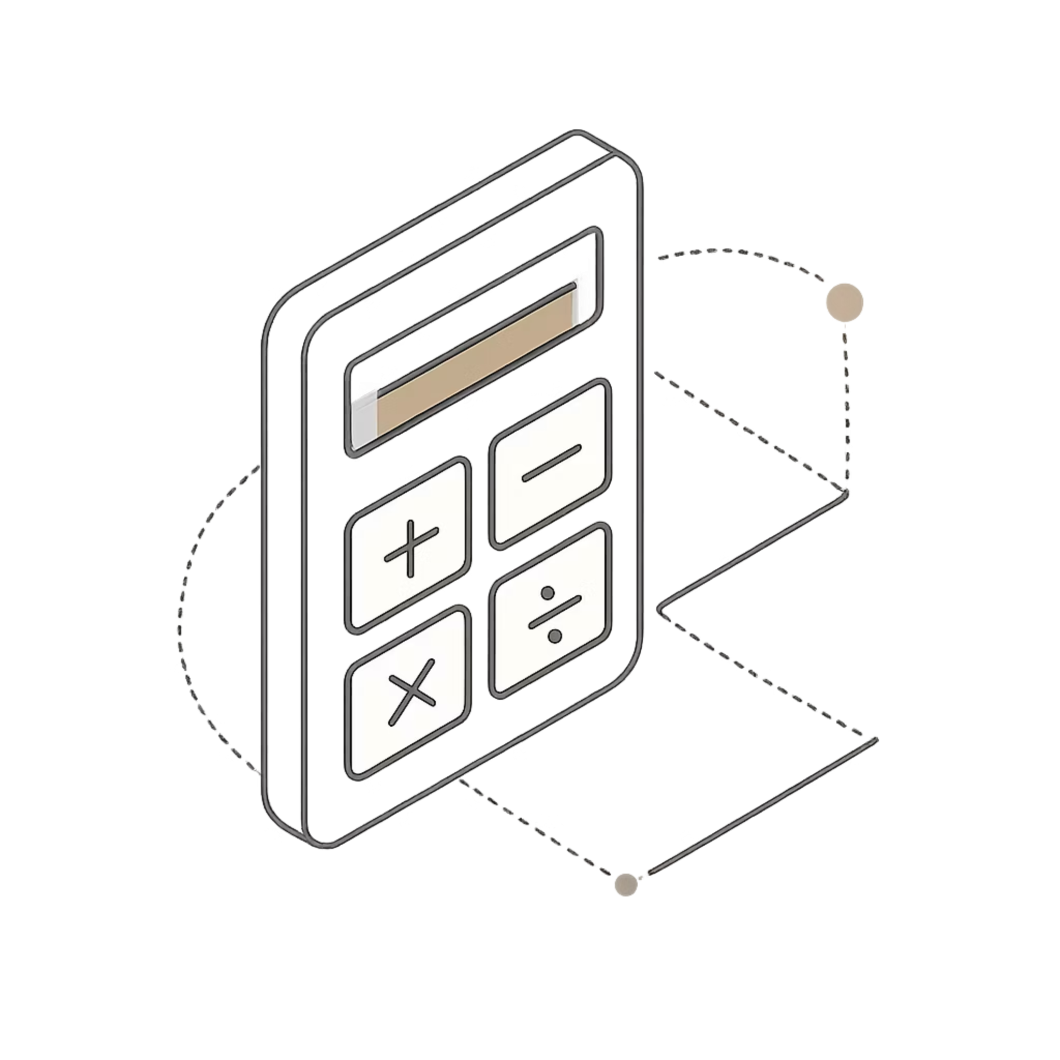
小專題題目：計算機
基本四則運算
支援加法、減法、乘法、除法等二元運算功能
一元運算
支援平方（x²）與平方根（√x）等一元運算功能
結果顯示與更新
運算完成後即時更新並顯示結果作為下次運算基礎​

Slide 4
程式架構介紹
採用物件導向設計，以抽象類別統一介面，各運算子類別各自實作 execute() 方法。
Operation（抽象類別）
定義執行介面，所有運算類別皆繼承此類​
Add / Subtract / Multiply / Divide
繼承 Operation，分別實作二元運算邏輯
Square / SquareRoot
繼承 Operation，實作一元運算（僅需一個運算數）
Calculator（主控制類）
管理運算流程
Result
負責儲存值、提供顯示及儲存​

Slide 5
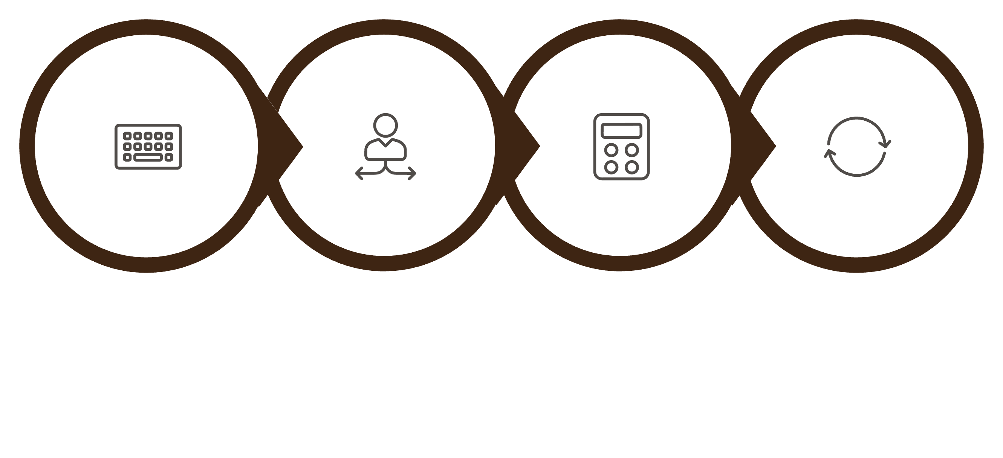
程式使用方式
輸入第一個數字
輸入第二個數字
顯示結果並更新
選擇運算類型
完成一次運算後，可選擇繼續計算（以當前結果為基礎）或結束程式。

Slide 6
安裝與執行方式
編譯與執行
執行流程
下載程式碼運行於任一可執行C++語言之編譯器編譯並執行。
01
依賴環境
輸入第一個數字
作業系統：Windows / macOS / Linux（任一皆可）
編譯器：支援 C++11 以上（g++、clang++、MSVC）
02
選擇運算類型
03
輸入第二個數字（若為二元運算）
04
顯示結果並更新結果​
05
選擇繼續計算或結束程式

Slide 7
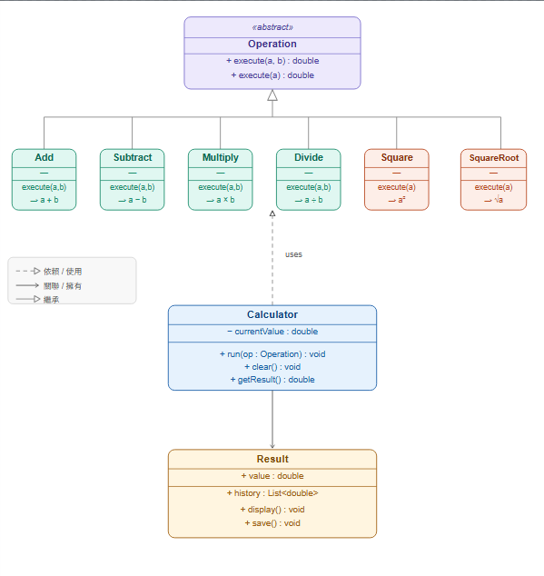
UML 類別圖
以下為本專題之 UML 類別圖，展示各類別間的繼承關係與方法定義。Operation 為抽象父類，Calculator 呼叫各運算子類別，Result 負責結果儲存與顯示。

Slide 8
程式畫面截圖

Slide 9
分工資訊
以下為專題開發過程中的分工與職責劃分，確保專案順利進行。
組長：張定翔
組員：陳柏融
組員：阮清田
負責程式設計、進度追蹤及最終整合、編寫專案文件、協調組員分工。
主要負責核心運算邏輯的程式碼實作，包含物件導向類別的設計與函式開發。
負責程式測試與除錯。

